Slide 1
7 maart 2016

Slide 2
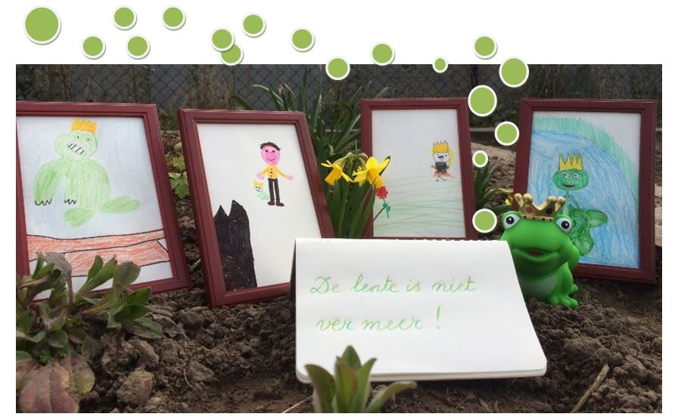
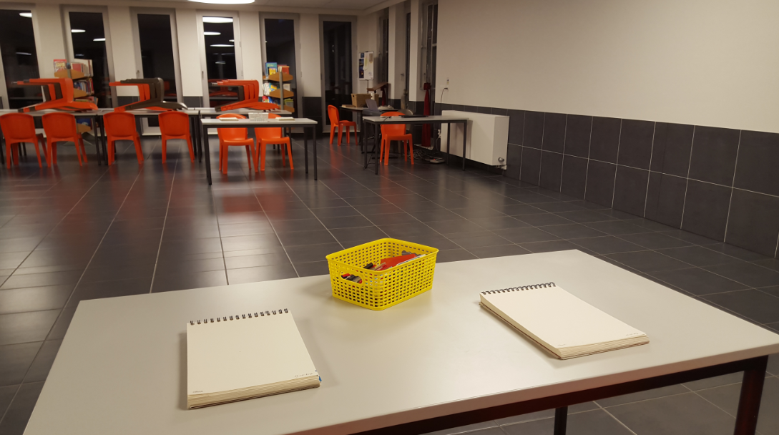
www.fantasiebelsintmartinusburcht.bloggen.be
fantasiebelredactie

Slide 3
Heer, U bent mijn leven, de grond waarop ik sta. Heer, U bent mijn weg, de waarheid die mij leidt. Uw woord is het pad, de weg waarop ik ga, zolang U mij adem geeft, zolang als ik besta. Ik zal niet meer vrezen, want U bent bij mij. Heer, ik bid U, blijf mij nabij.

Slide 4
Heer, U bent mijn kracht, de Rots waarop ik bouw. Heer, U bent mijn waarheid, de vrede van mijn hart. En niets in dit leven zal ons scheiden, Heer; zo weet ik mij veilig, want uw hand laat mij nooit los. Van wat ik misdaan heb, heeft U mij bevrijd en in uw vergeving leef ik nu.
Vader van het leven, ik geloof in U. Jezus, de Verlosser, wij hopen steeds op U. Kom hier in ons midden, Geest van liefd' en kracht, U die via duizend wegen ons hier samen bracht; en op duizend wegen zendt U ons weer uit, om het zaad te zijn van Gods rijk.

Slide 5
Ik ben een worm uit boekenland,
Daar is steeds wat aan de hand.
Want lezen is een wonder,
ik kan echt niet leven zonder.
Ieder die het wil proberen,
doet het dan nog duizend keren!

Slide 6
“mmmmmmmmmmmmmmmmmm”
“oooooooooooooooooo!”
“héééééééééééééééééé!”

Slide 7
Ik ben een worm uit boekenland,
Daar is steeds wat aan de hand.
Want lezen is een wonder,
ik kan echt niet leven zonder.
Ieder die het wil proberen,
doet het dan nog duizend keren!

Slide 8
Daar komt een ridder aangereden
of een nar uit het verleden.
Je kan springen door de eeuwen
en niet bang zijn van de leeuwen.
“Geweldig!”
“Pas op!”
“Ik wist het wel.”

Slide 9
Ik ben een worm uit boekenland,
Daar is steeds wat aan de hand.
Want lezen is een wonder,
ik kan echt niet leven zonder.
Ieder die het wil proberen,
doet het dan nog duizend keren!

Slide 10
Lekker koken met piraten,
dat is vis met heel veel graten
of op spoken staan te gapen
als de anderen al slapen.
“ ‘k Ben bang …”
“Dat durf ik ook.”
“Wegwezen!”

Slide 11
Ik ben een worm uit boekenland,
Daar is steeds wat aan de hand.
Want lezen is een wonder,
ik kan echt niet leven zonder.
Ieder die het wil proberen,
doet het dan nog duizend keren!

Slide 12
In de hoogste bomen klimmen
en daarna een smoes verzinnen
omdat jij haar wil gaan redden
maar je wil het niemand zeggen.
“Wie?”
“Ik?”
“Ja jij !!!”

Slide 13
Ik ben een worm uit boekenland,
Daar is steeds wat aan de hand.
Want lezen is een wonder,
ik kan echt niet leven zonder.
Ieder die het wil proberen,
doet het dan nog duizend keren!

Slide 14
Neem dat boek dus in je handen.
Je zult altijd veilig landen
in miljoenen woorden, zinnen,
kom laat ons dan maar beginnen.
“ SSSSSSSSSSSSSSSST …
… Ik lees … “

Slide 15
Stemmen horen in boeken …

Slide 16
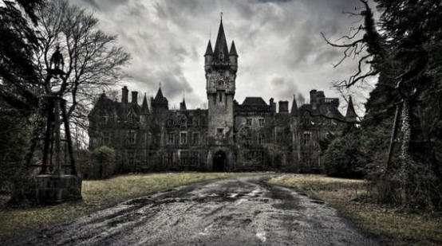
Spoken in het kasteel

Slide 17
Er staat een kasteel in Hoenderadeel waar spoken zitten. Soms zijn het er weinig en dan weer veel, maar altijd witte.

Slide 18
Soms hoor je ze kermen, soms hoor je ze kreunen, soms zie je ze tegen een manestraal leunen, daarginds bij het vijvertje naast de liguster, en dan zegt de boswachter tegen zijn zuster: Neel, het spookt weer op 't kasteel.

Slide 19
Maar eens per kwartaal gaan ze allemaal (zo vertelt de gravin) spontaan uit zichzelf om kwart over elf de wasmand in.

Slide 20
En de stoomwasserij komt per auto voorbij om de mand te halen. En de volgende nacht wordt hij thuisgebracht; de gravin moet betalen.

Slide 21
En dan hoor je ze 's avonds weer kreunen en piepen. Je ziet ze weer fladderen tussen de iepen, daarginds bij het vijvertje naast de liguster, en dan zegt de boswachter tegen z'n zuster: Neel, het zijn er weer veel. En dan zegt zijn zuster bitter: Ja, en ze zijn wéér witter.

Slide 22
In winter, when the fields are white
In spring, when woods are getting green
In summer, when the days are long
In autumn,when the leaves are brown
delight
I sing this song for your
mean
I ‘ll try and tell you what I
song
Perhaps, you’ll understand the
down
Take pen and ink, and write it

Slide 23
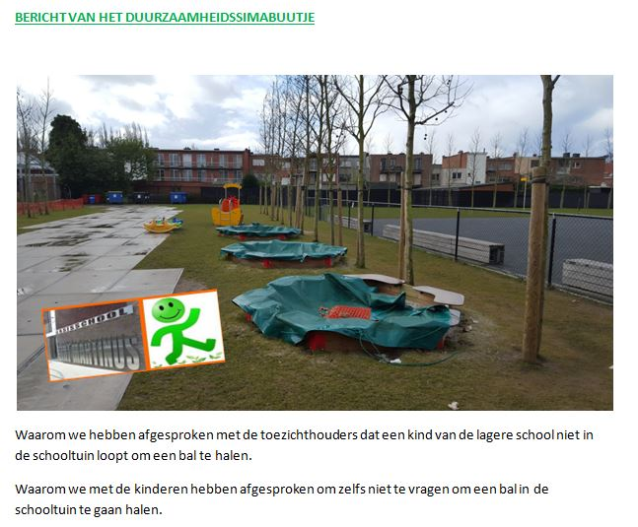

Slide 24
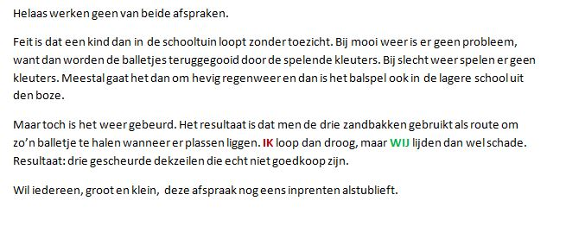

Slide 25
18-03-2016
Ook in onze school?

Slide 26
We ZINGEN het jaar rond… We ZINGEN het jaar rond …

Slide 28
Frère Jaques, Frère Jaques Dormez-vous, dormez-vous? Sonnez les matines, sonnez les matines Ding ding dong, ding ding dong

Slide 29
Bruder Jakob, Bruder Jakob! Schläfst du noch? Schläfst du noch? Hörst du nicht die Glocken, hörst du nicht die Glocken? Bim, bam, bum, bim, bam, bum.

Slide 30
Are you sleeping, are you sleeping? Brother John, Brother John Morning bells are ringing, morning bells are ringing Ding ding dong, ding ding dong

Slide 31
Frà Martino, campanaro dormi tu, dormi tu? Suona la campane, suona la campane Din don dan, din don dan

Slide 32
Martinillo, Martinillo ¿Donde esta, donde esta? Toca la campana, toca la campana Din don dan, din don dan

Slide 33
Por que dormes, irmãozinho? Vem brincar, vem brincar! Ouve o sininho, longe crepitando Din din don, din din don

Slide 34
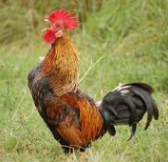
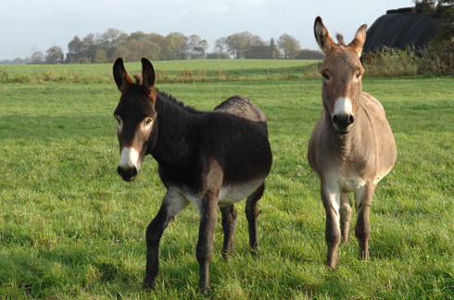
Liedje: Mon coq est mort
Liedje: Een ezel balkte noten na

Slide 35
Vakantie
Vakantie is een straat waar je vlinders groet,
een middagdutje doet omdat het kan.
Vakantie is een dreef waarin je trager fietst,
Gezellig even nietst omdat het kan.
Vakantie is een plek waar vogels vrolijk zijn.
Ze zingen een refrein en dat gaat zo:
La la la …

Slide 36
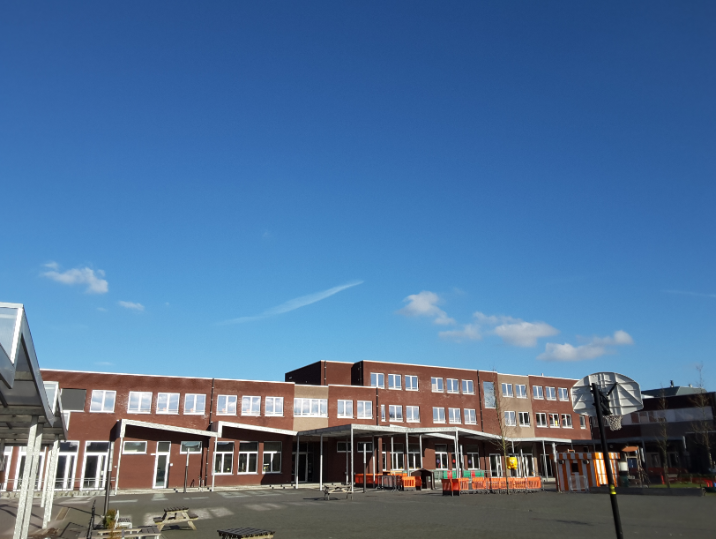
Om elkaar geven, rekening houden met elkaar en delen met elkaar … ☺
☺
☺
☺
☺
Laat de lente beginnen , ook in ons hart ☺
☺
☺
☺
☺
☺
☺
☺
☺
☺
☺
☺
☺
vasten 2016

